Slide 1
Aplicația Paint - Inserarea textului într-un desen
Lecție de comunicare de noi cunoștințe

Slide 2
Cuprins
Inserarea textului
Fundalul casetei text
Modificarea culorii textului
Bara de instrumente text
Aplicație

Slide 3
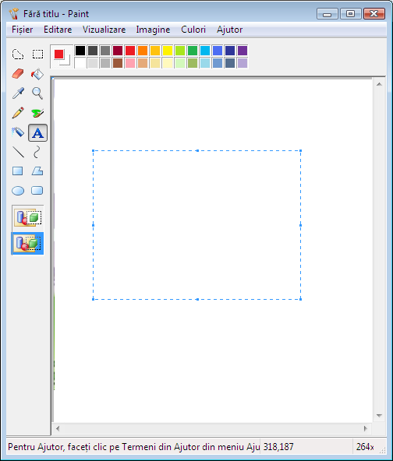
Inserarea textului
În programul Paint, introducerea textului într-un desen se face apăsând butonul Text din caseta de instrumente.
Apoi selectăm locul unde vrem să scriem din spațiul de lucru.
Apare un chenar punctat a cărui dimensiune se poate modifica.

Slide 4
De exemplu, introducem un text sub desen:

Slide 5
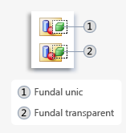
Fundalul casetei text
După apăsarea butonului Text, apare sub bara de instrumente caseta de opțiuni din Fig. 1
Dacă selectați opțiunea Fundal unic, culoarea de fundal a casetei text apare în spațiul de lucru peste desenul curent.
Dacă selectați opțiunea Fundal transparent, culoarea de fundal a casetei text este cea din spațiul de lucru.
Fig. 1

Slide 6
Exemplu
Fundal unic
Fundal transparent

Slide 7
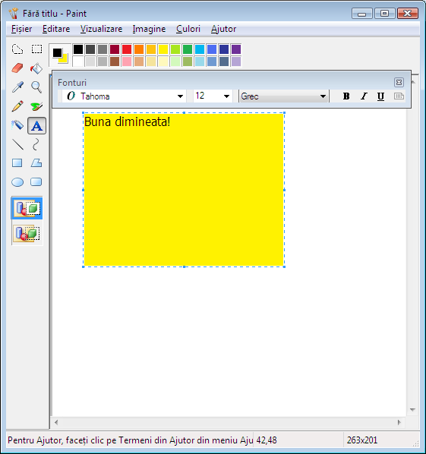
Modificarea culorii textului
Caseta de culori conține butonul ce arată culoarea de desenat și culoarea de fundal. Culoarea pentru scris se alege cu click-stânga, iar cea pentru fundal cu click-dreapta pe o culoare din caseta de culori.
În cazul nostru, se scrie cu negru, iar culoarea de fundal a casetei text este galbenă.

Slide 8
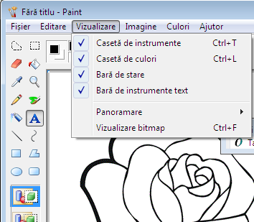
Bara de instrumente text
Modificarea textului se realizează cu ajutorul butoanelor din bara Fonturi, ce apare automat, sau selectând opțiunea Bară de instrumente text din meniul Vizualizare.

Slide 9
Bara de instrumente text
Bara de instrumente text conține butoane pentru modificarea tipului de scris, mărimea scrisului, și stiluri de afișare (îngroșat, înclinat, subliniat).

Slide 10
Exemple de fonturi

Slide 11
Exemple de fonturi

Slide 12
Exemple de stiluri de scris
Scriere îngroșată
Scriere înclinată (cursivă)
Scriere subliniată
Scriere înclinată și subliniată
Scriere îngroșată, înclinată și subliniată

Slide 13
Exercițiu 1
Deschideți aplicația Paint;
Desenați 4 figuri geometrice și colorați-le diferit;
Sub fiecare figură geometrică scrieți numele acesteia.
Salvați imaginea cu numele “exercitiu.jpg”

Slide 14
Exercițiu 2
Deschideți aplicația Paint;
Desenați un dreptunghi roz cât jumătate din spațiul de lucru;
Scrieți o strofă dintr-o poezie folosind pentru text culoarea albastră, iar pentru fundal, culoarea verde deschis.
Mutați textul în dreptunghi.
Salvați imaginea cu numele “Poezie.jpg”.

